Slide 1
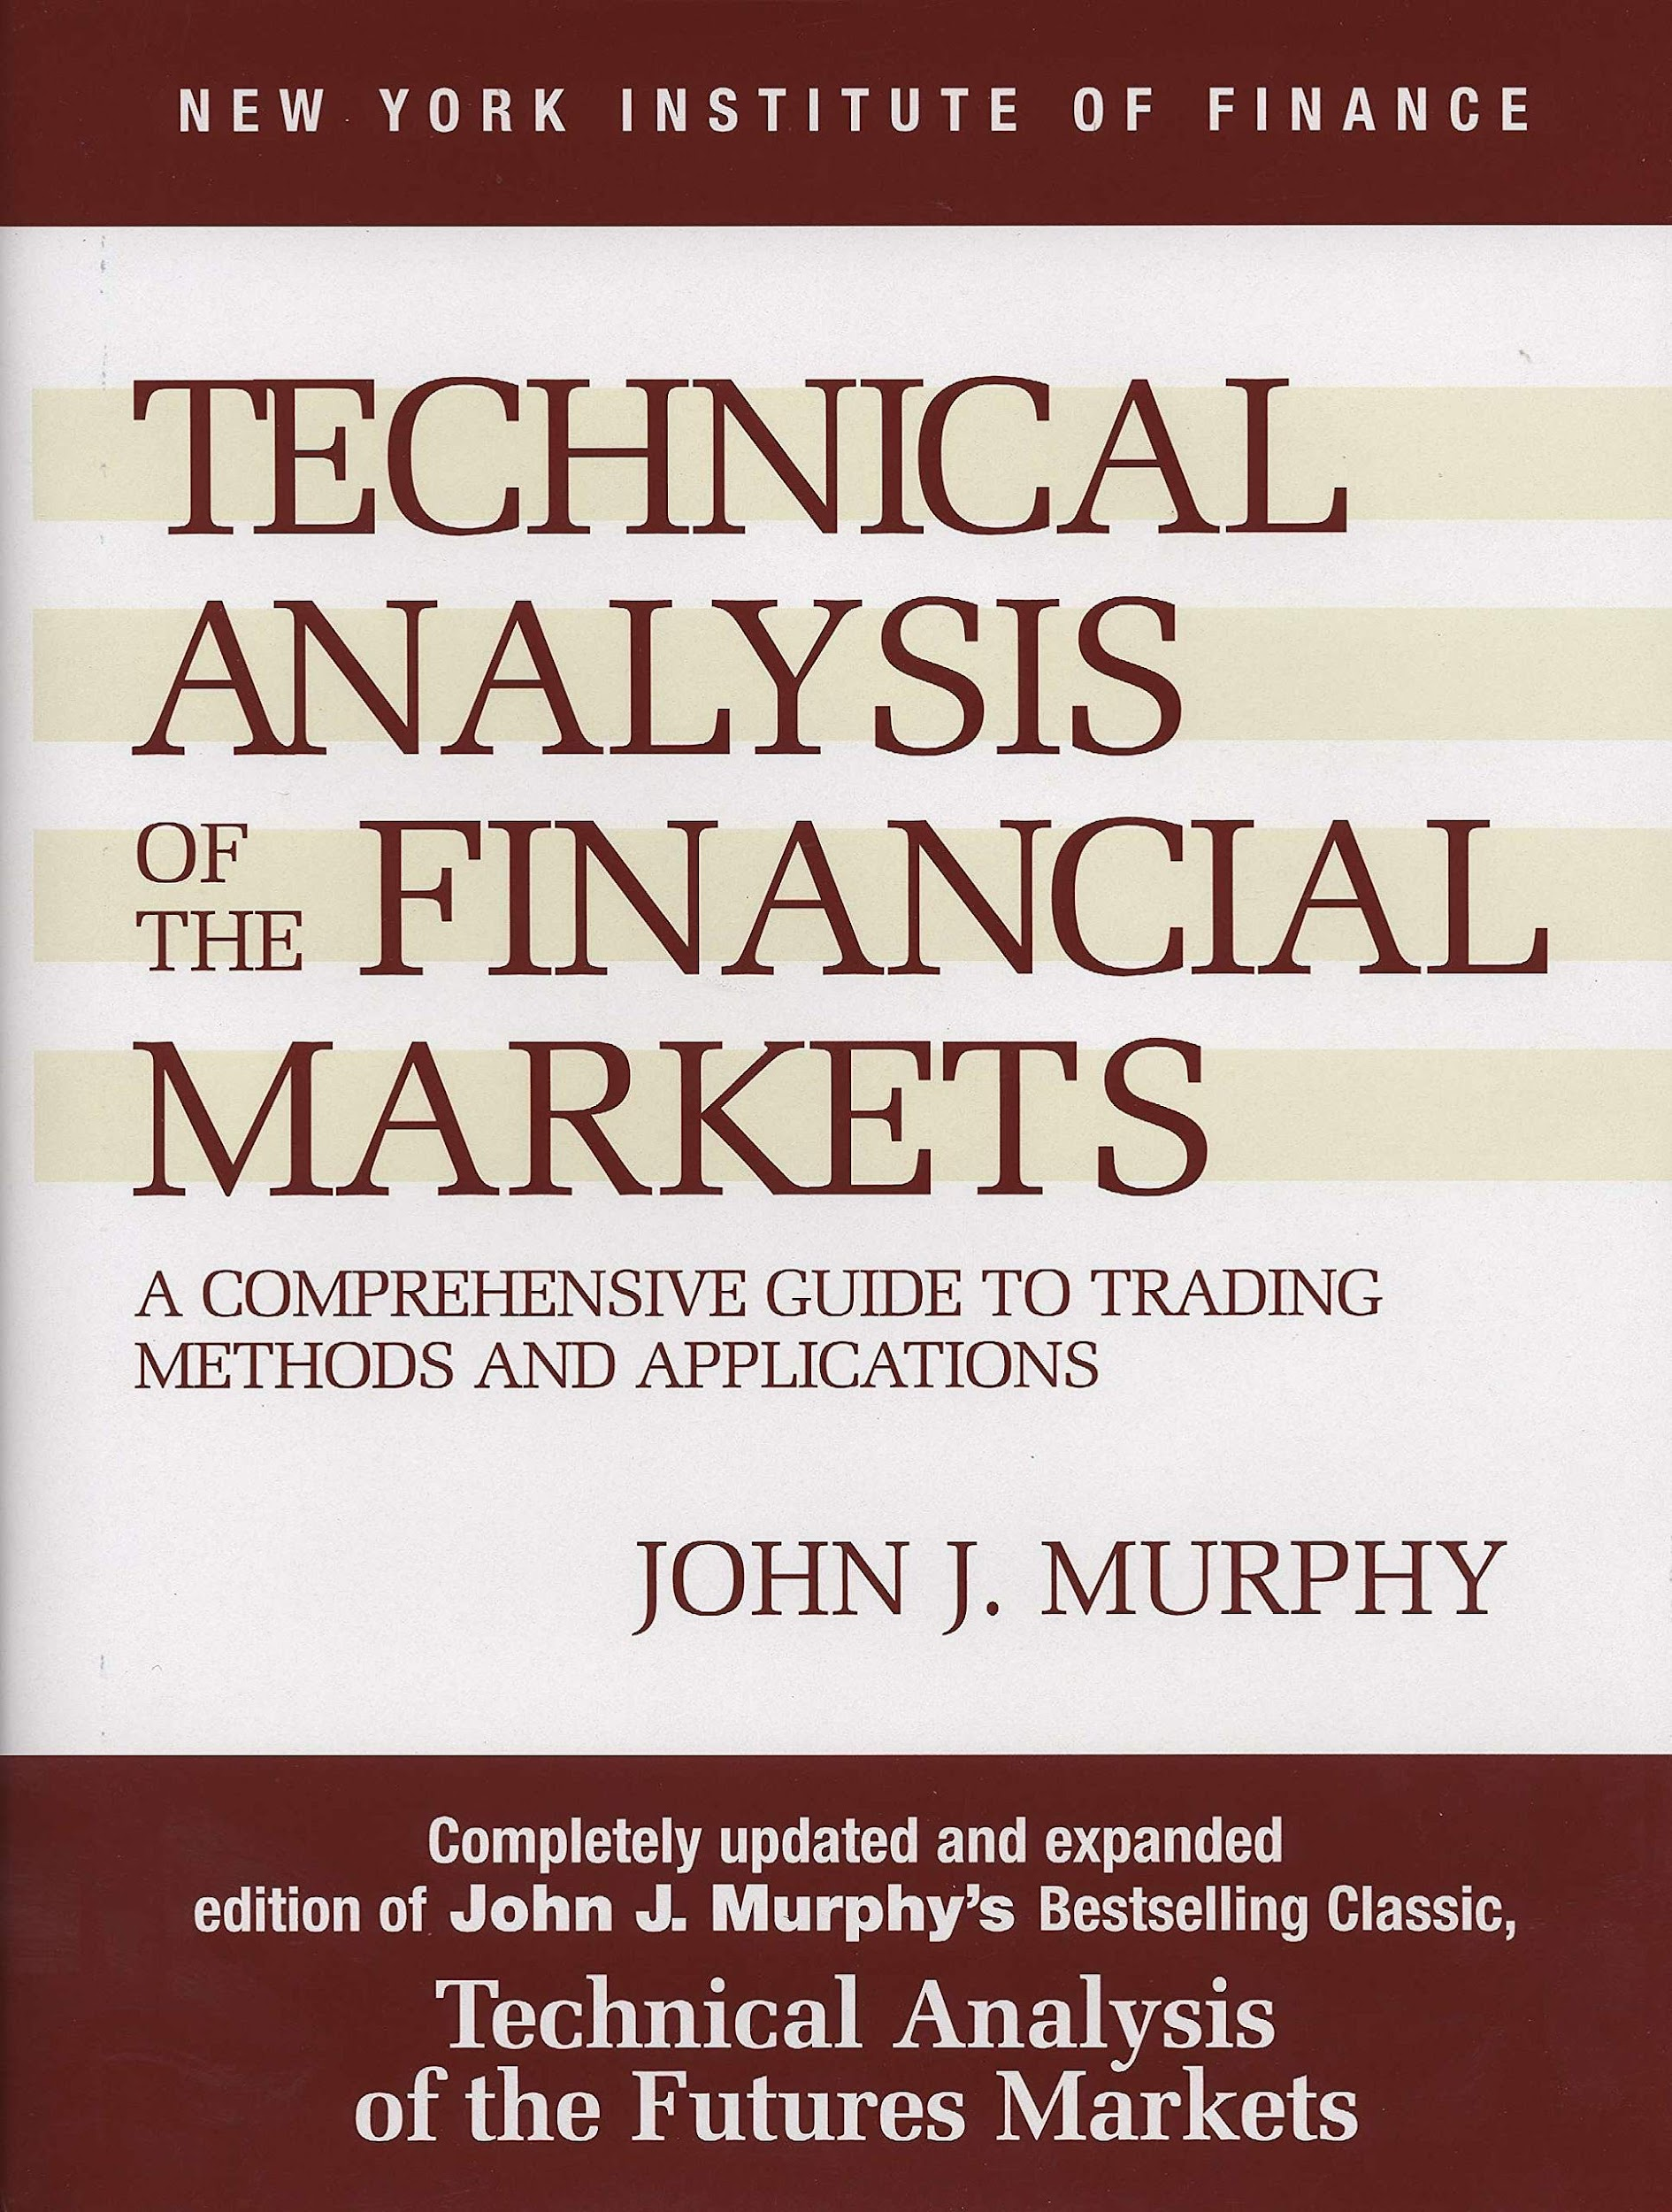
Unidad 5
Indicadores de Tendencia y Análisis Técnico

Slide 2
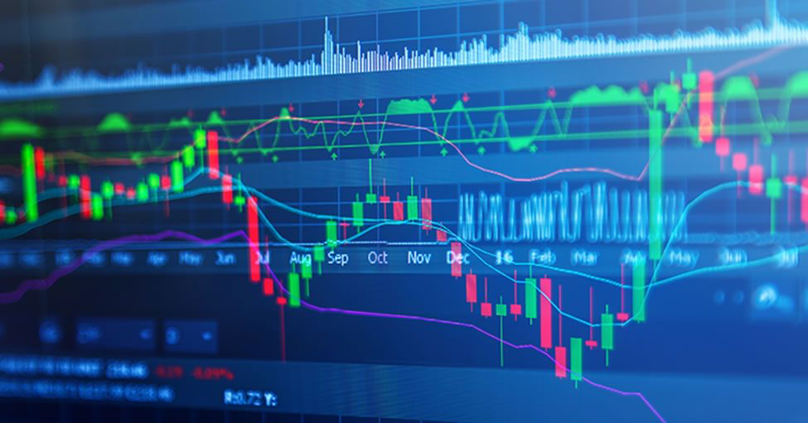
¿Qué es el análisis técnico?
Es un tipo de análisis utilizado para intentar predecir los movimientos de los precios basado en el estudio de gráficos de precios y cómputos (indicadores).
Hay 2 principales fuentes de información:
1) El precio
2) El volumen operado.

Slide 3
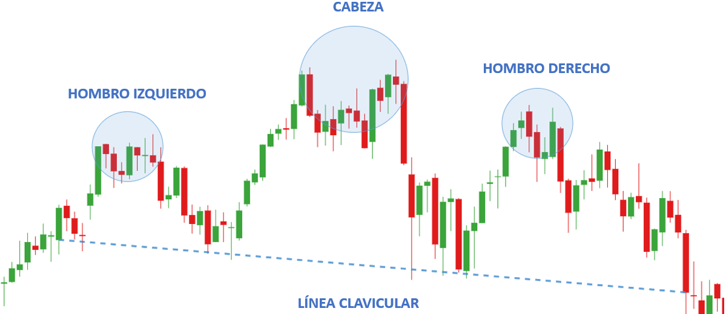
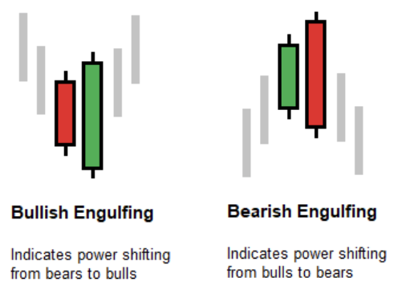
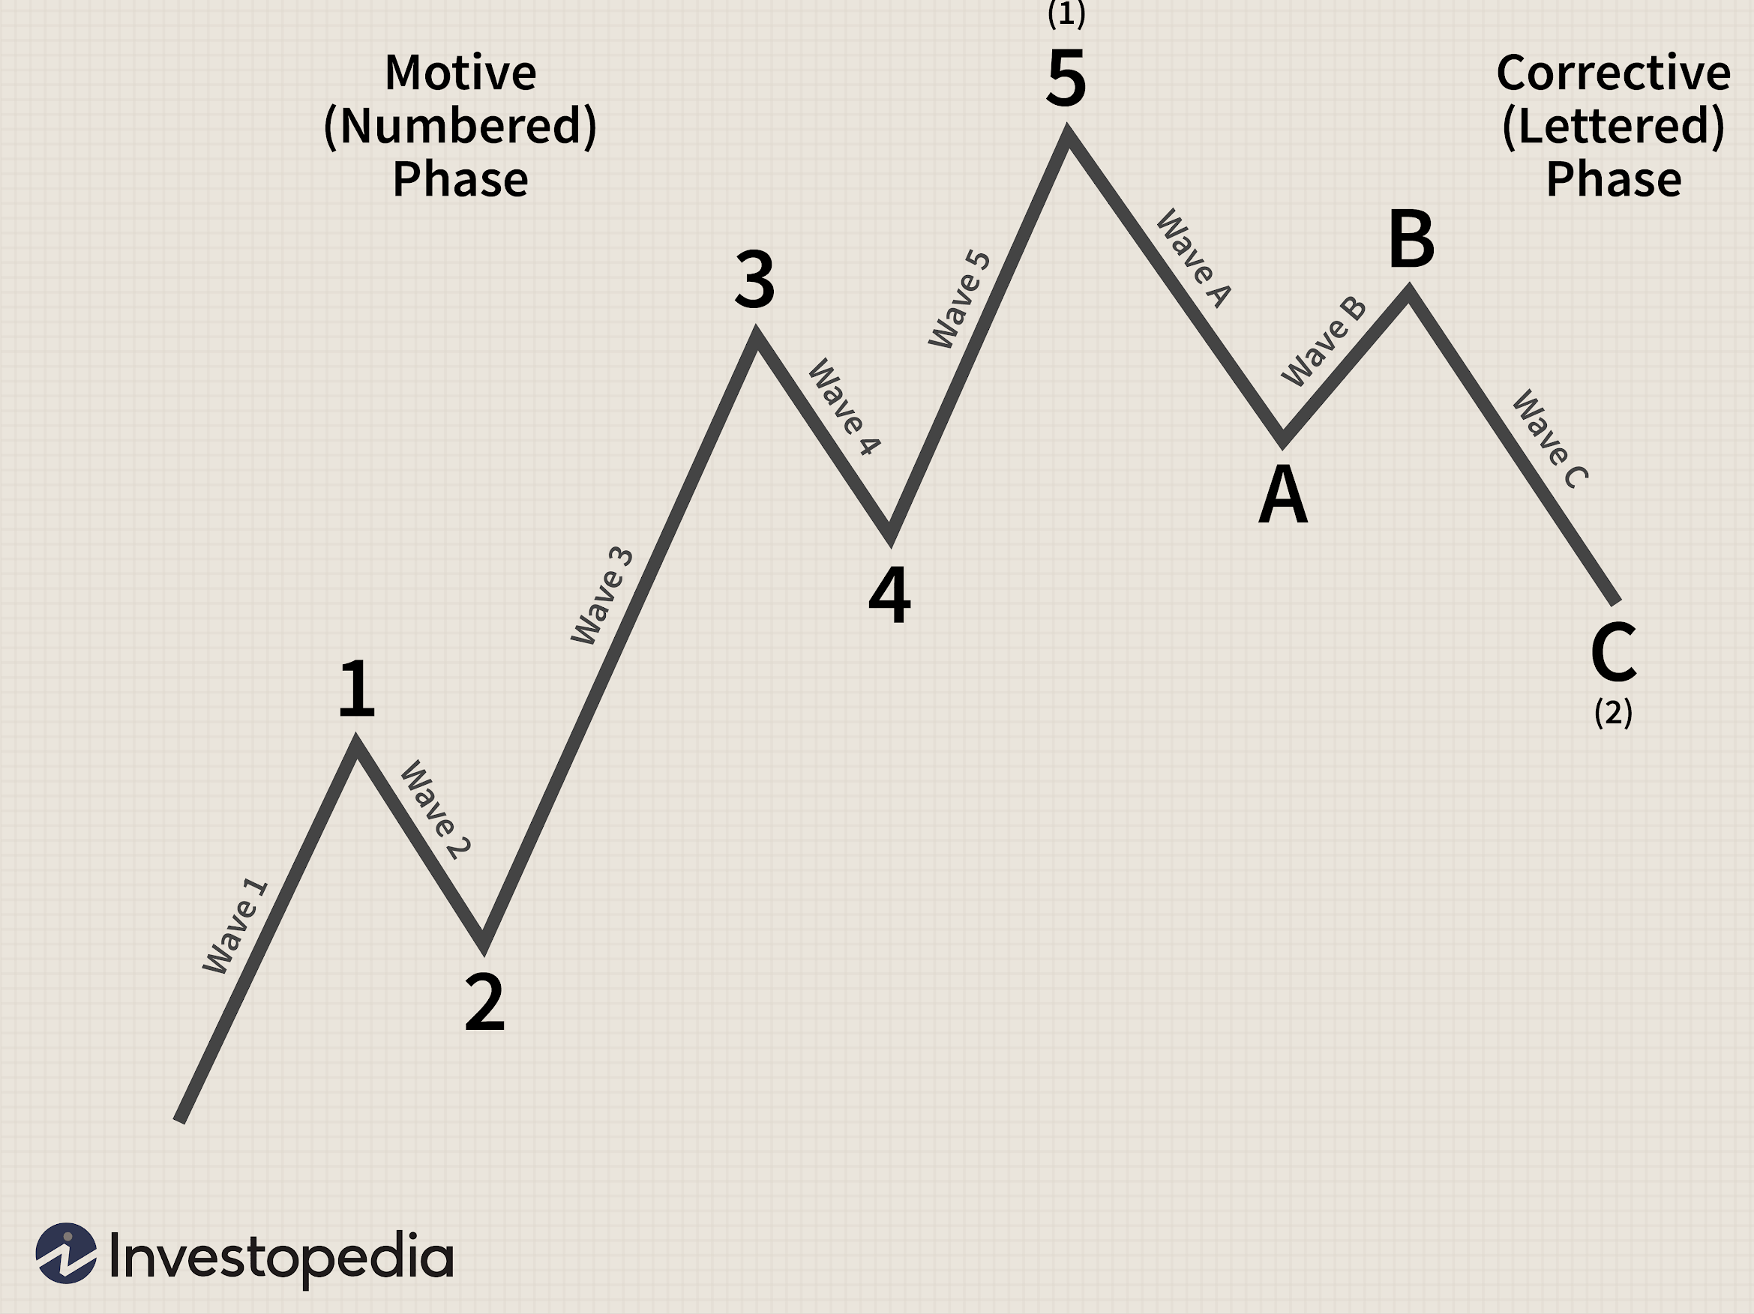
¿Qué es el análisis técnico? (2)
Hay muchas escuelas de análisis técnico. Cada una con un enfoque diferente.
Escuelas más conocidas: Teoría de Dow, Ondas de Elliott, Velas Japonesas.

Slide 4
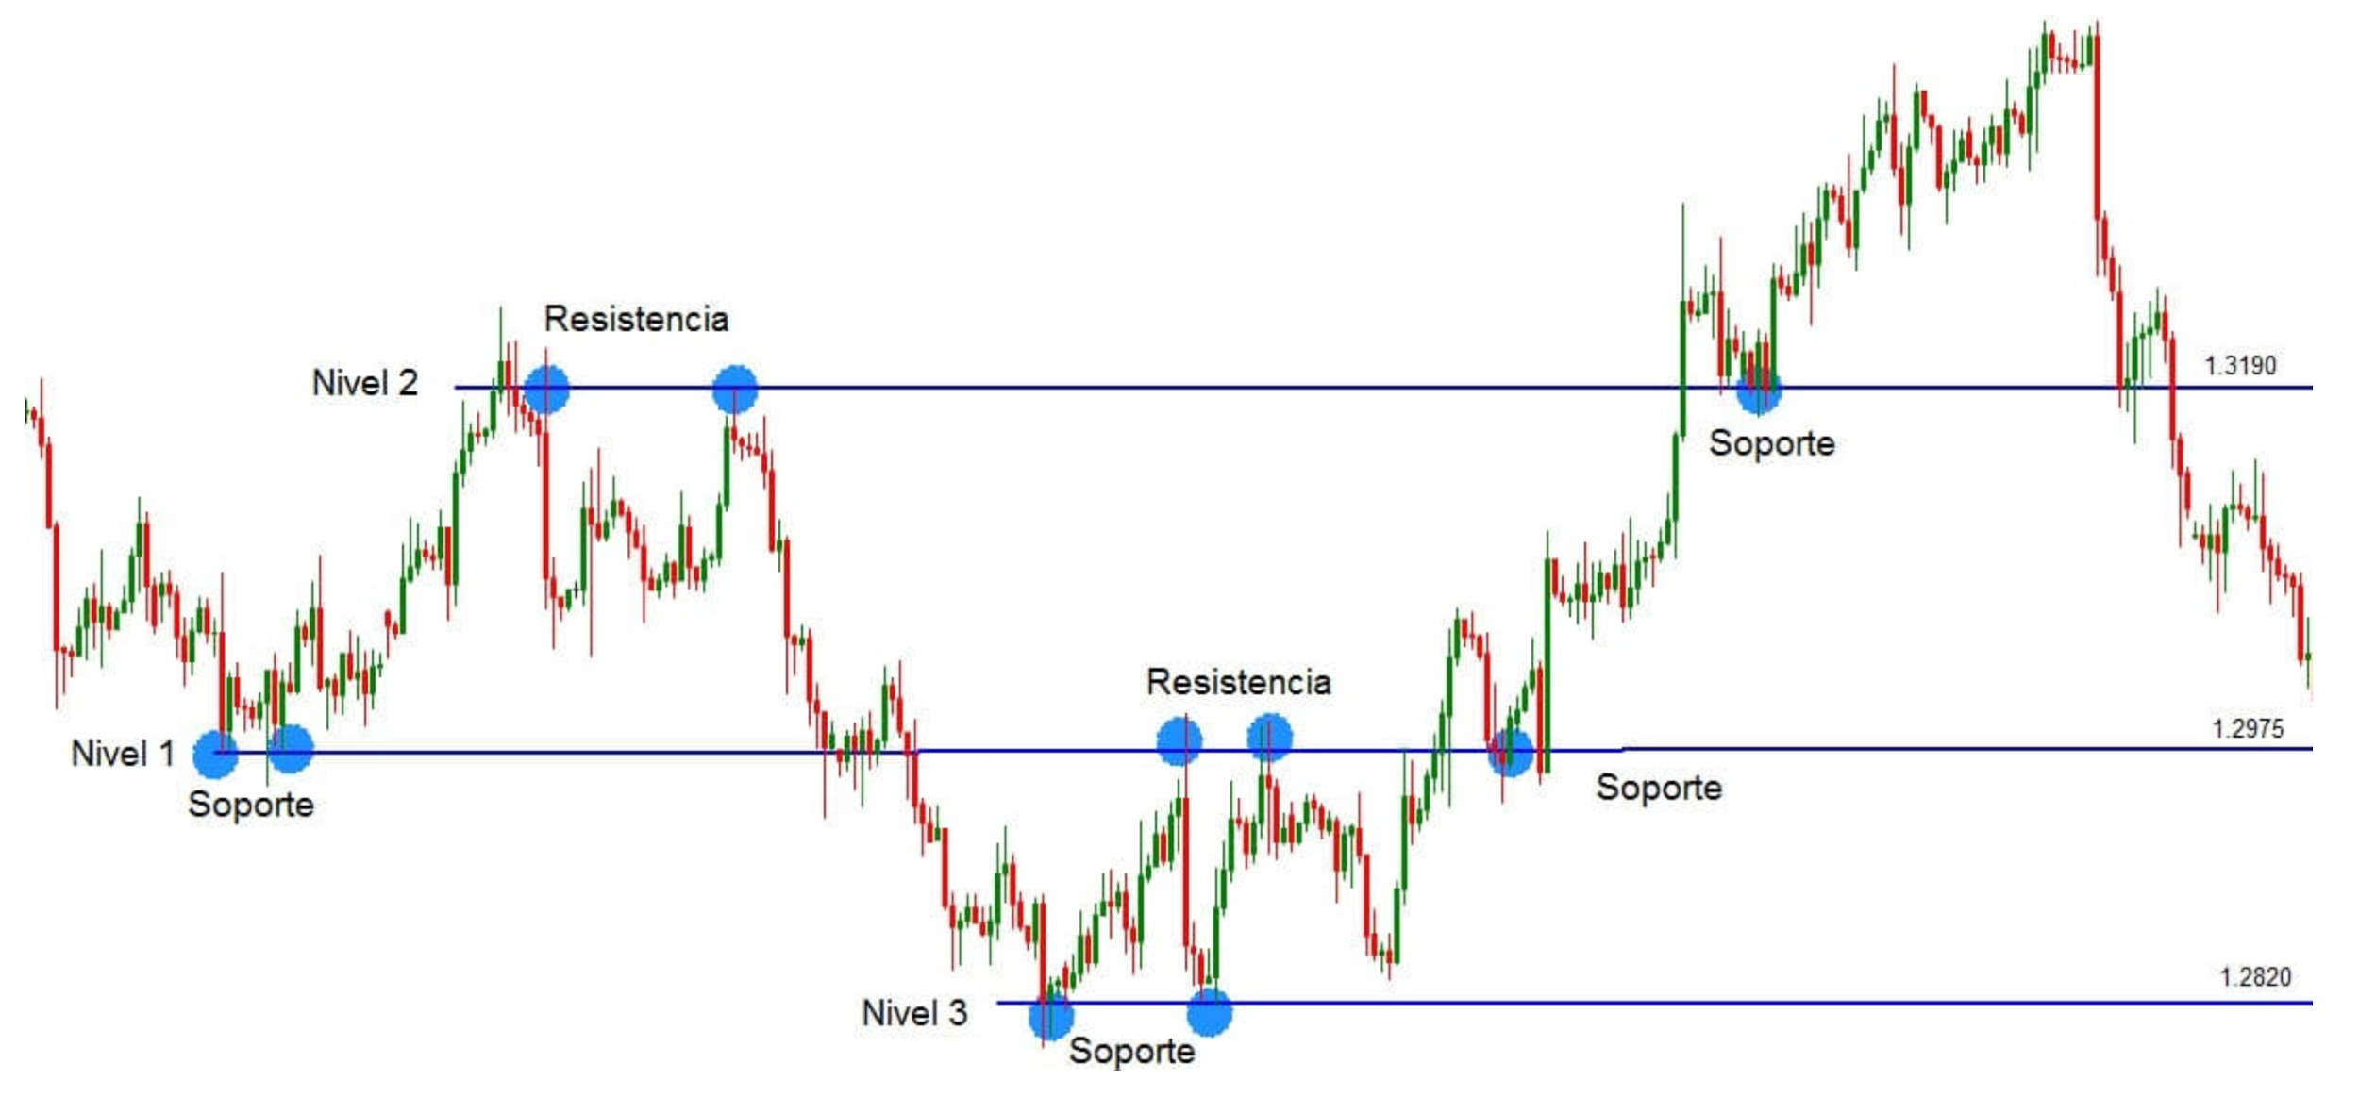
Conceptos Generales
Soporte: zona de precios donde hay más compradores que vendedores y por ende el precio aumentará.
Resistencia: inverso al anterior, zona de precios donde hay más vendedores que compradores y por ende el precio retrocederá.

Slide 5
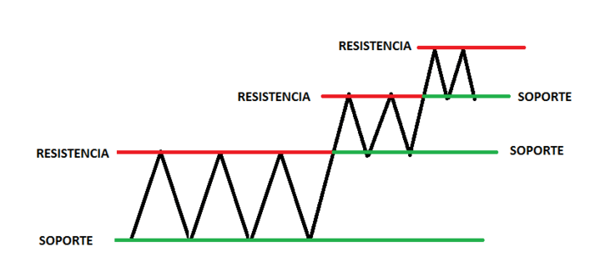
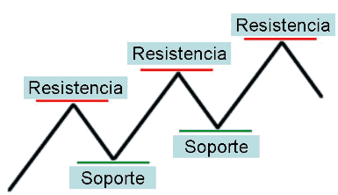
Conceptos Generales
Estática
Dinámica

Slide 6
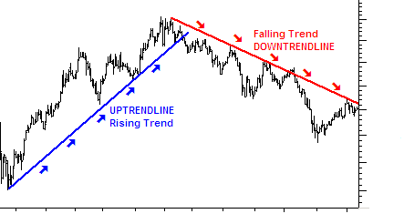
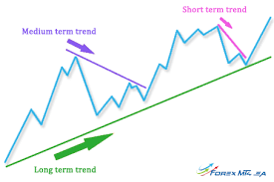
Conceptos Generales (2)
Líneas de tendencia: si la tendencia es alcista es una línea que une múltiples soportes (mínimos cada vez más altos) y en caso de ser bajista es una línea que une múltiples resistencias (máximos cada vez más bajos).

Slide 7
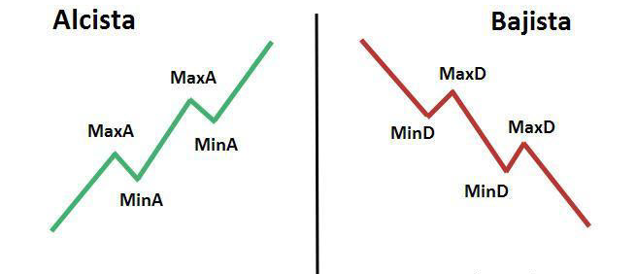
Conceptos Generales (3)
Tendencia alcista: se habla de una tendencia alcista cuando hay máximos cada vez más altos con mínimos cada vez más altos.
Tendencia bajista: al revés de la anterior, se habla de una tendencia bajista cuando hay máximos cada vez más bajos con mínimos cada vez más bajos.

Slide 8
Conceptos Generales (4)
Volumen: se utiliza para confirmar una tendencia. El volumen de operación debe subir conforme el precio se mueve en la dirección de la tendencia y bajar cuando el precio va en contra de esta. Volumen muy alto e inusual marca presencia de inversores institucionales.
Precio | Volumen | Tendencia
Sube | Alto | Fuerte
Sube | Bajo | Débil
Baja | Alto | Fuerte
Baja | Bajo | Débil

Slide 9
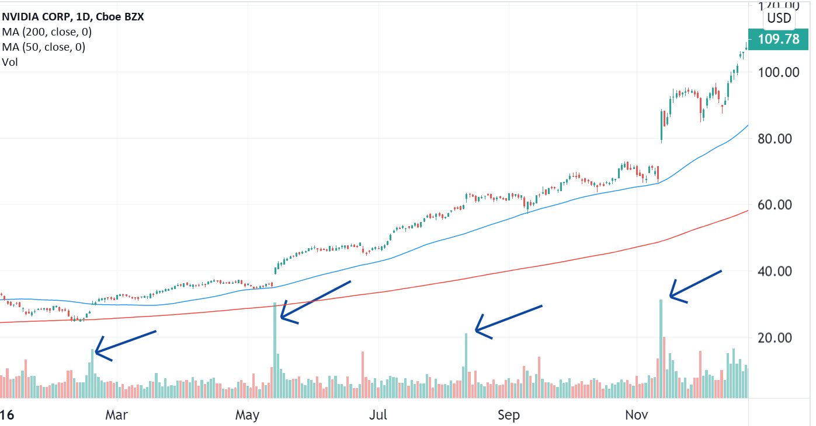
Conceptos Generales (4)
Volumen: Ejemplo NVDA (2016)

Slide 10
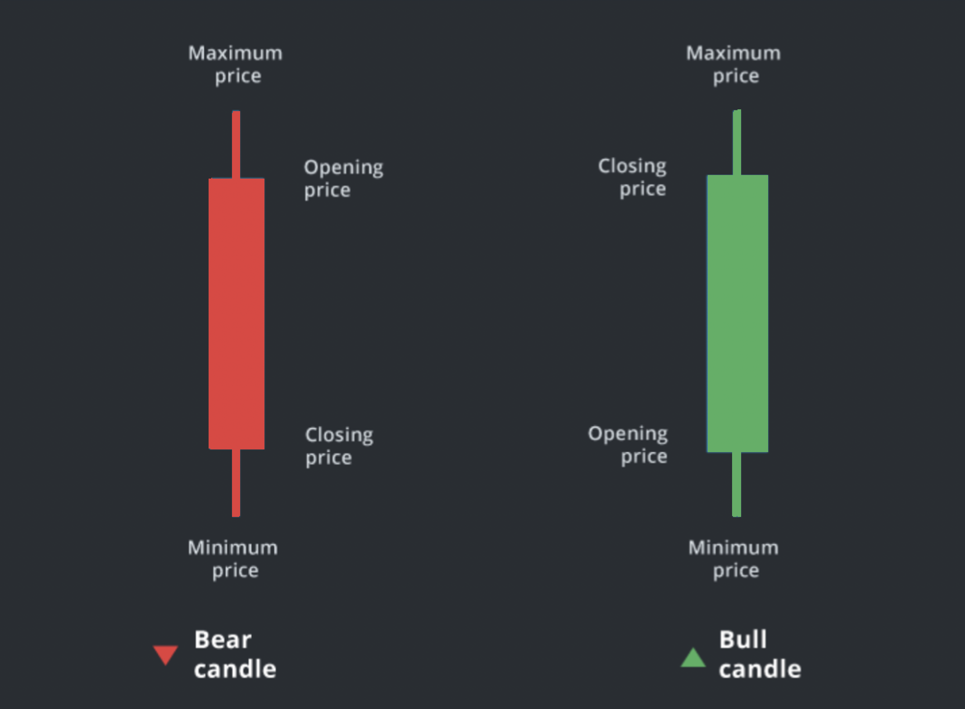
Conceptos Generales (5)
La forma más común de ver los gráficos de precios es mediante las velas japonesas. La información que da es la siguiente:

Slide 11
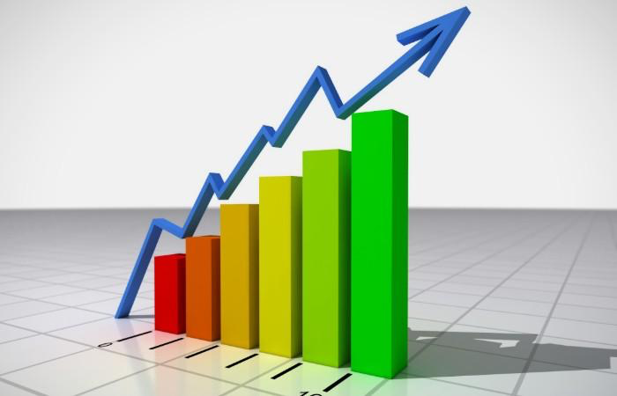
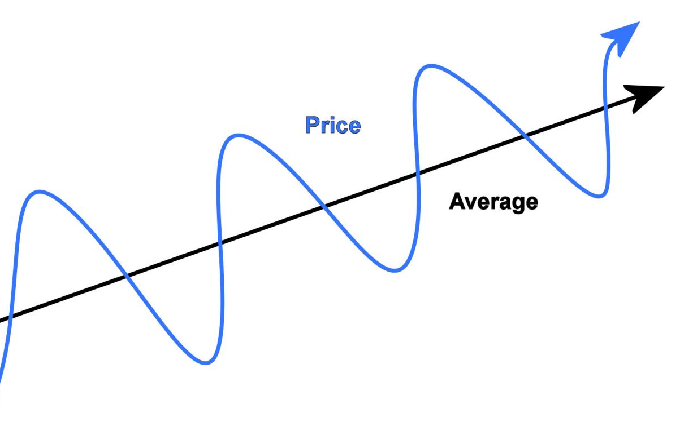
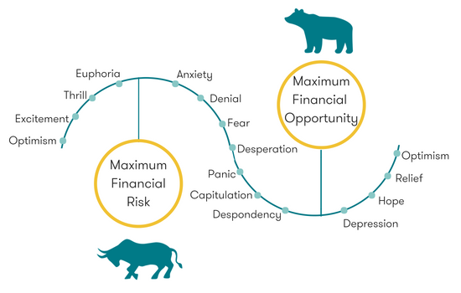
Mapa de indicadores
A. Tendencia
B. Reversión
C. Sentimiento
D. Económicos

Slide 12
Tendencias
Los indicadores de tendencia sirven para ver en qué dirección se está moviendo el mercado (alcista, bajista o lateral).

Slide 13
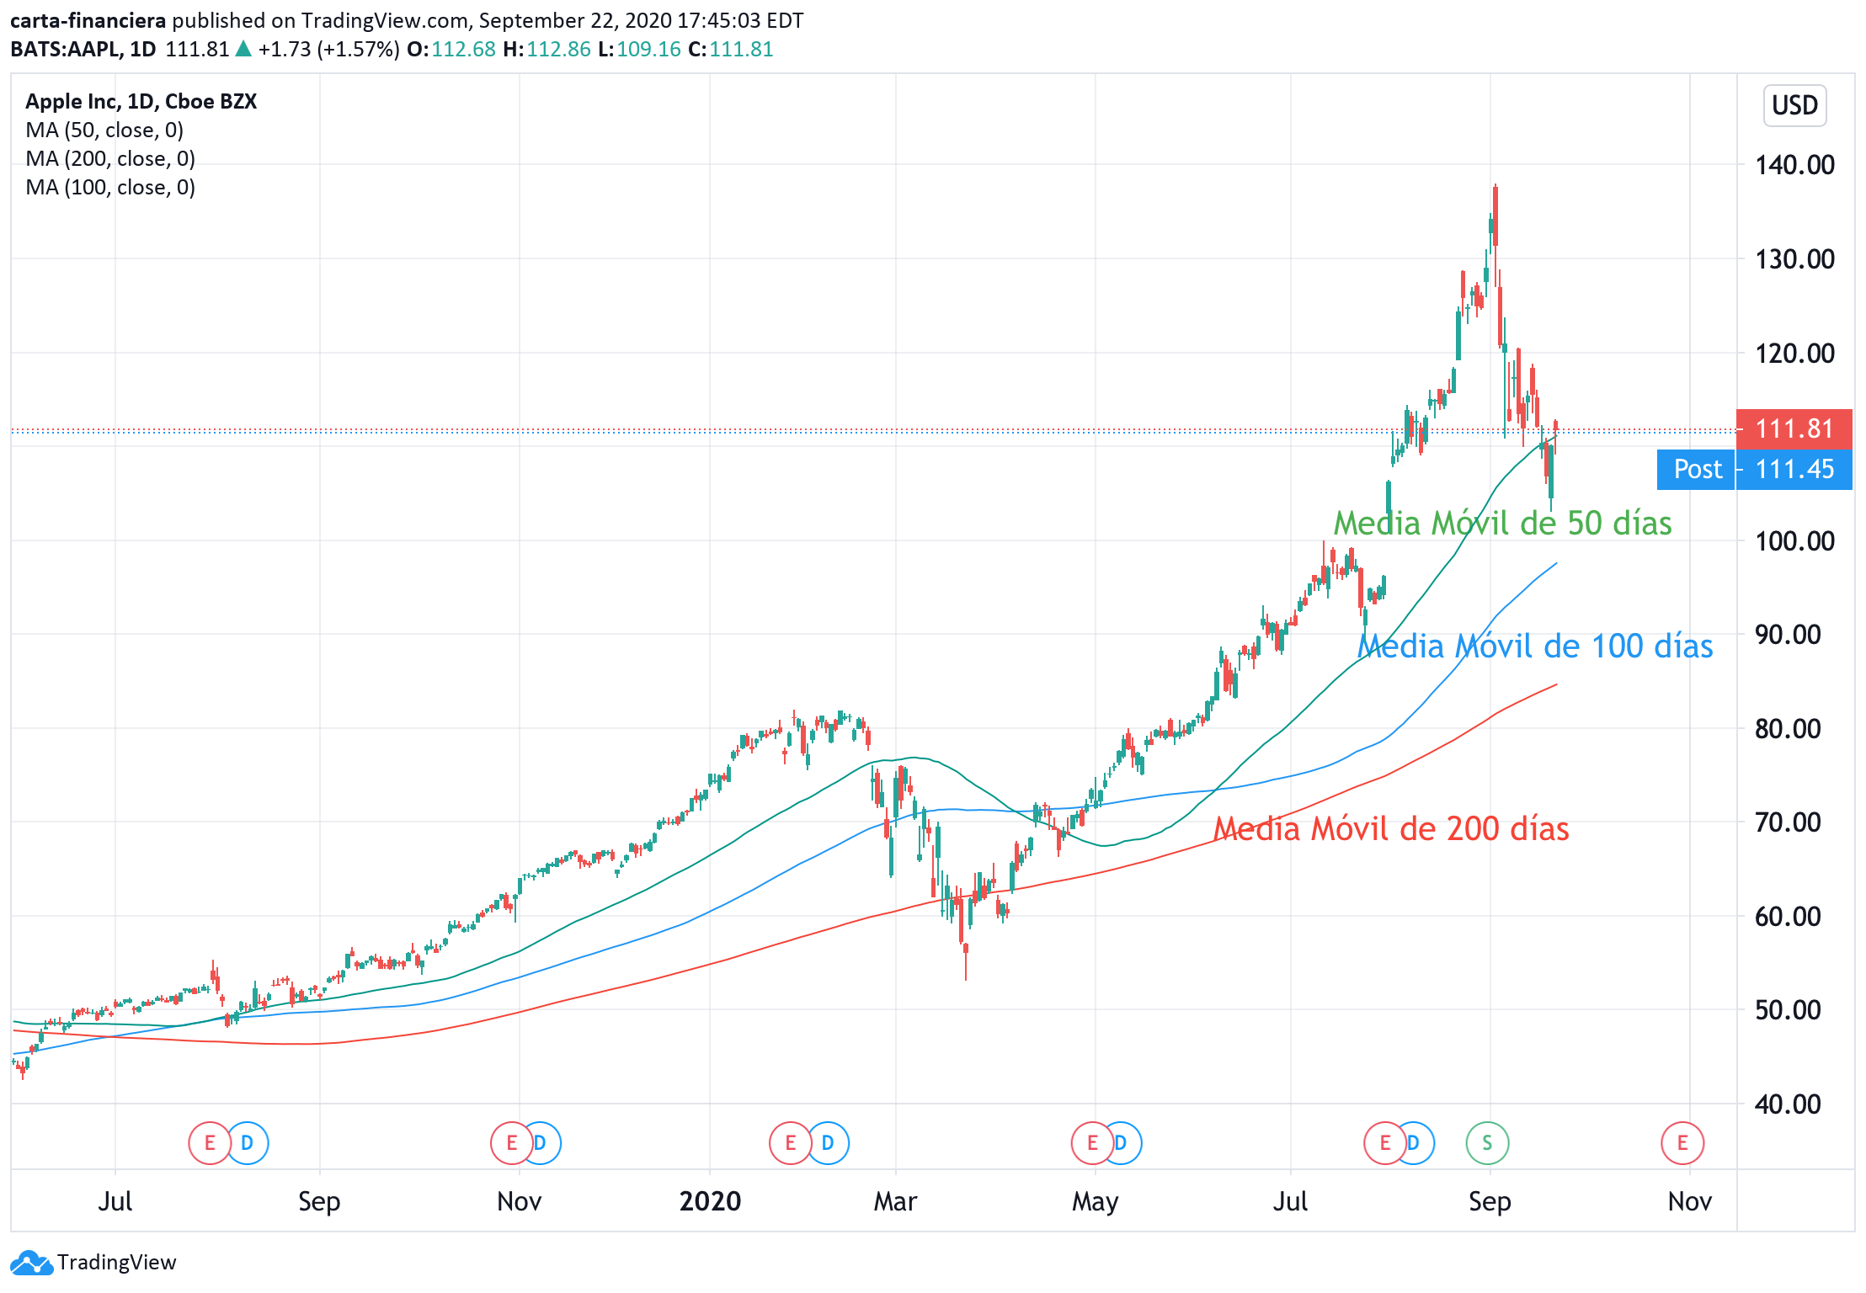
Tendencias
1) Medias móviles: son el promedio de los precios de cierre de los últimos “X” períodos.
Ej: la media móvil de 50 días de hoy es el promedio de los últimos 50 precios de cierre.
Las más usadas son las de 50, 100 y 200 días.

Slide 14
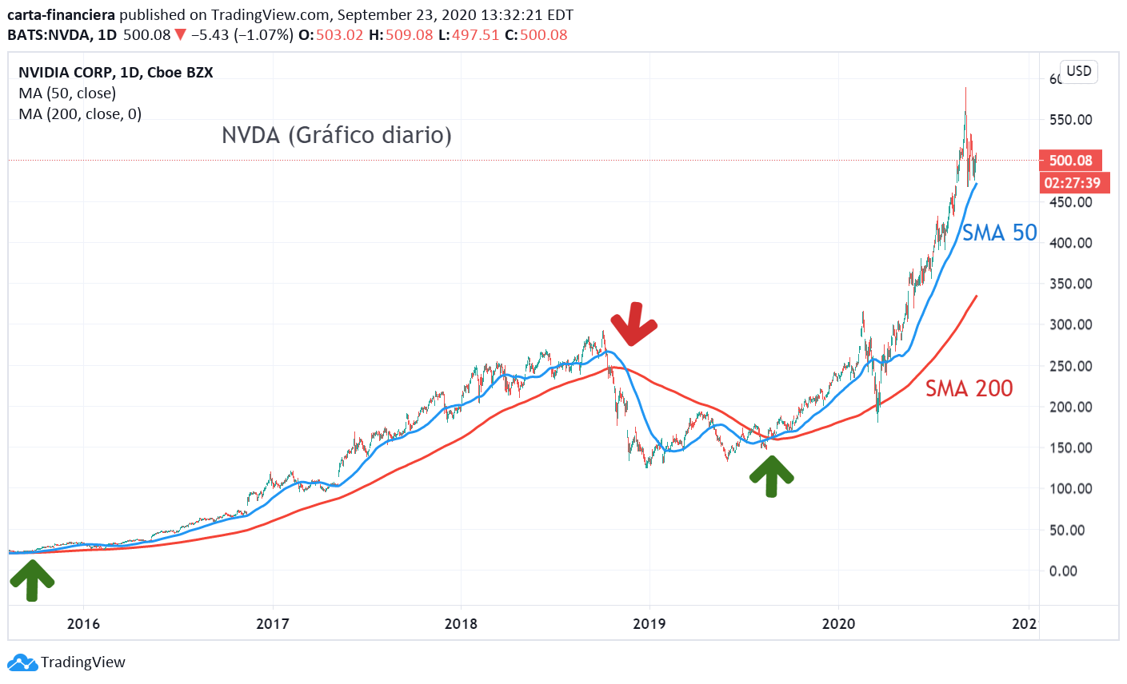
Tendencias (2)
2) Cruce de medias móviles: se da cuando una media móvil cruza a otra.
Ej: la media de 50 cruza a la de 200.

Slide 15
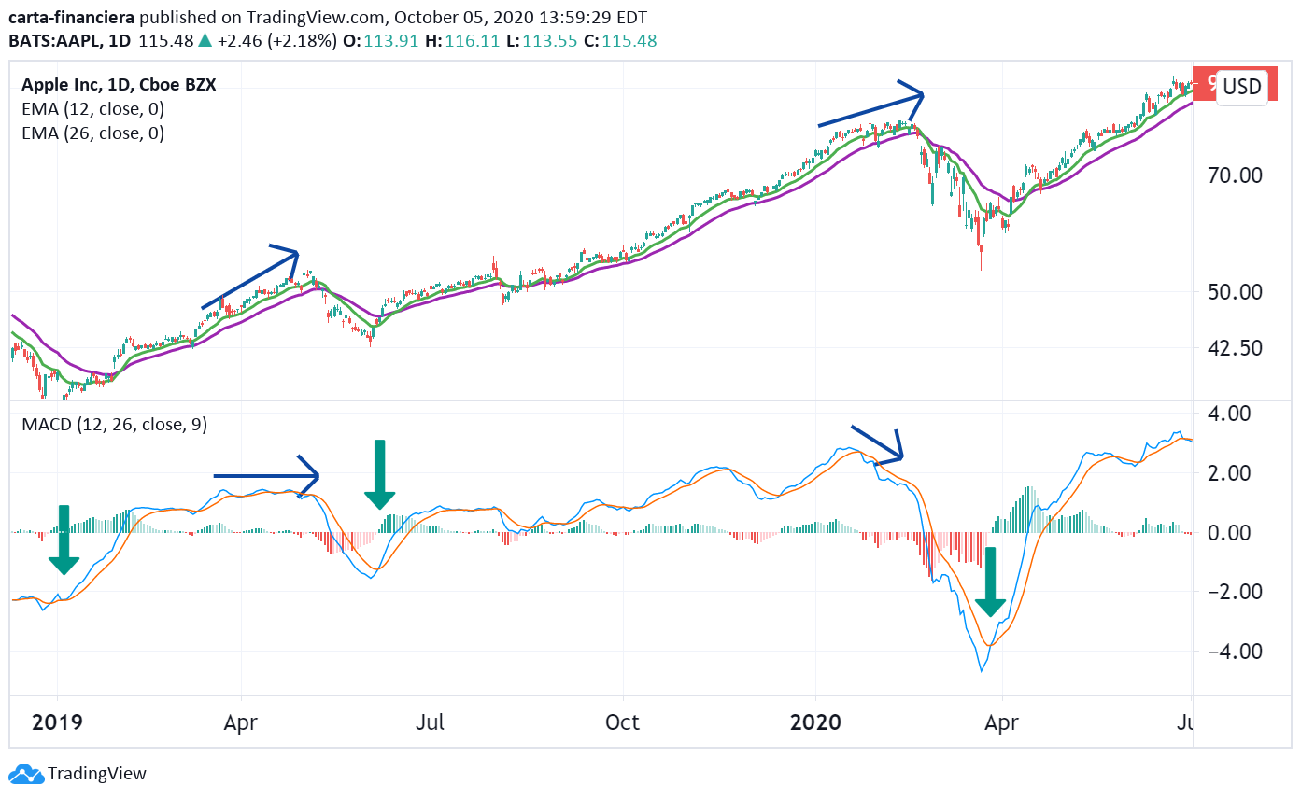
Tendencias (3)
1) MACD (Media Móvil de Convergencia/Divergencia): cruce de dos medias móviles. Lo que indica es posibles cambios en la fortaleza o dirección de la tendencia.
En la imagen se ve el MACD más utilizado, compuesto por las medias de 12 y 26 días.

Slide 16
B. Reversión
Los indicadores de reversión te dicen cuán fuerte es la tendencia que se está dando o alertan la posibilidad de una reversión de la misma.
Uso: dan señales de compra venta pero su mayor utilidad son las divergencias.
Problema: Fallan cuando hay un cambio en la tendencia.

Slide 17
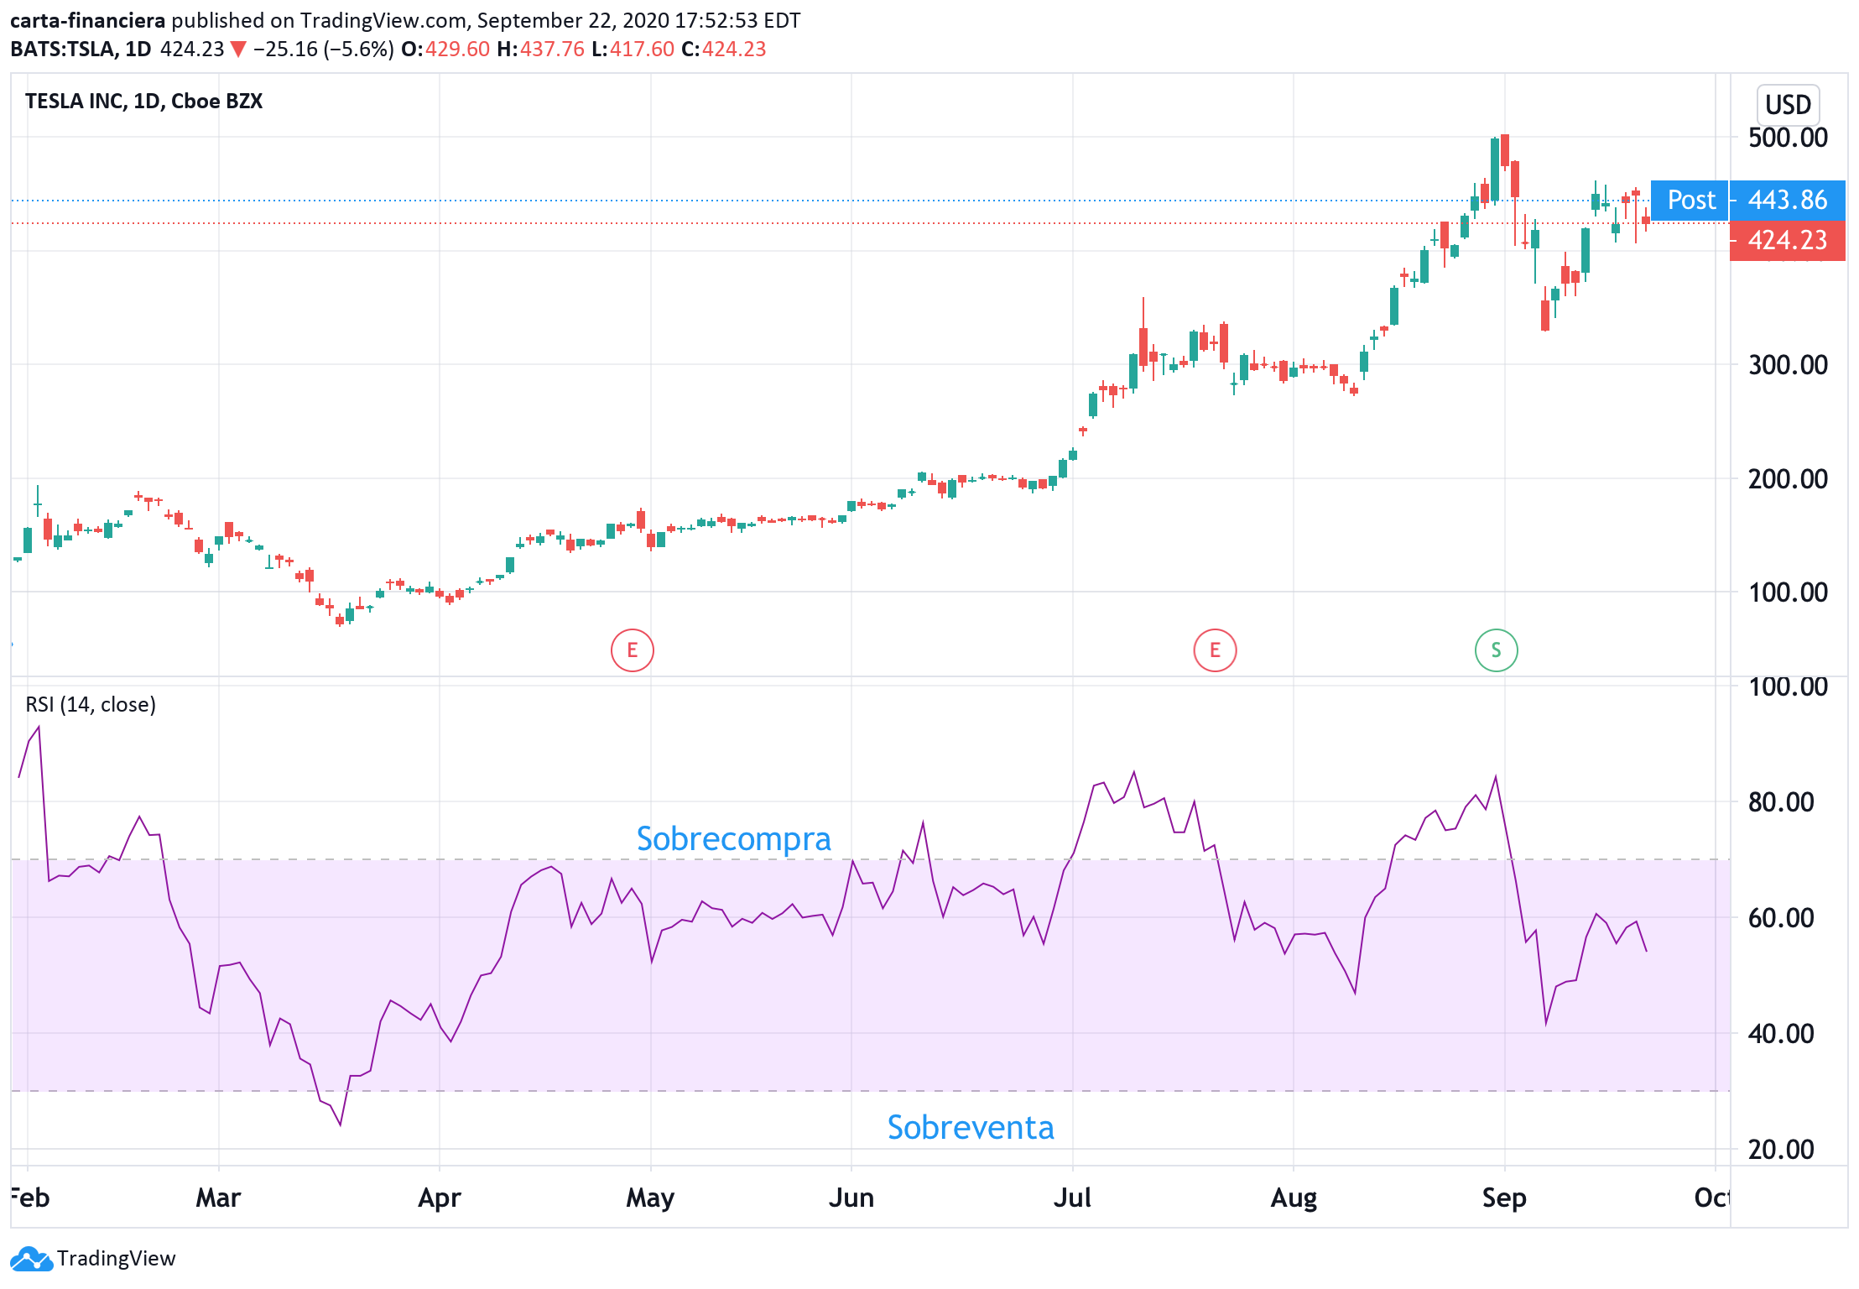
B. Reversión (1)
1) RSI: se utiliza para indicar “sobrecompra” o “sobreventa” de una acción. Existen dos niveles, uno por encima del cual indica sobrecompra y otro por debajo del cual indica sobreventa.
No tienen demasiada utilidad en presencia de una tendencia marcada.

Slide 18
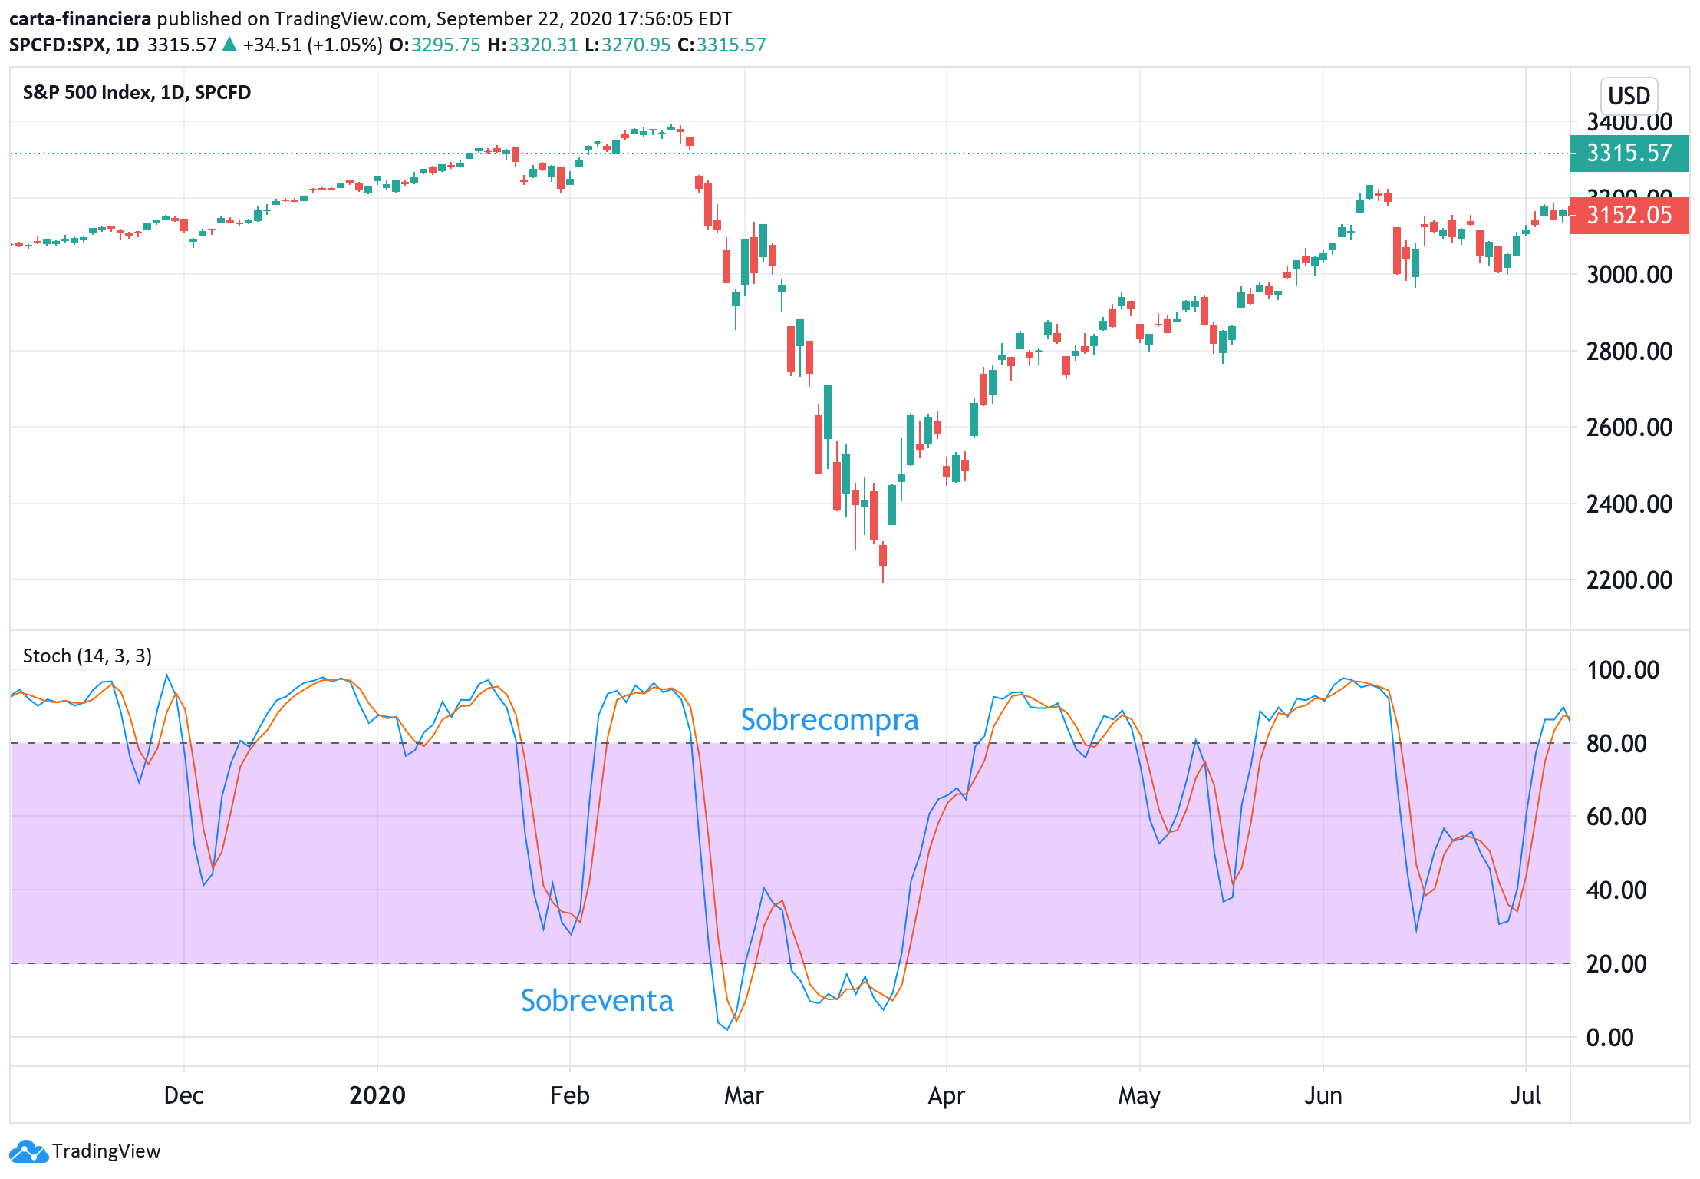
B. Reversión (2)
2) Estocástico: misma utilidad y limitaciones que el RSI.
Veamos cómo a principios de marzo de 2020 el Estocástico daba sobreventa y la bolsa siguió cayendo.

Slide 19
C. Sentimiento
Los indicadores de sentimiento sirven para darse una idea del humor por el que está atravesando el mercado.

Slide 20
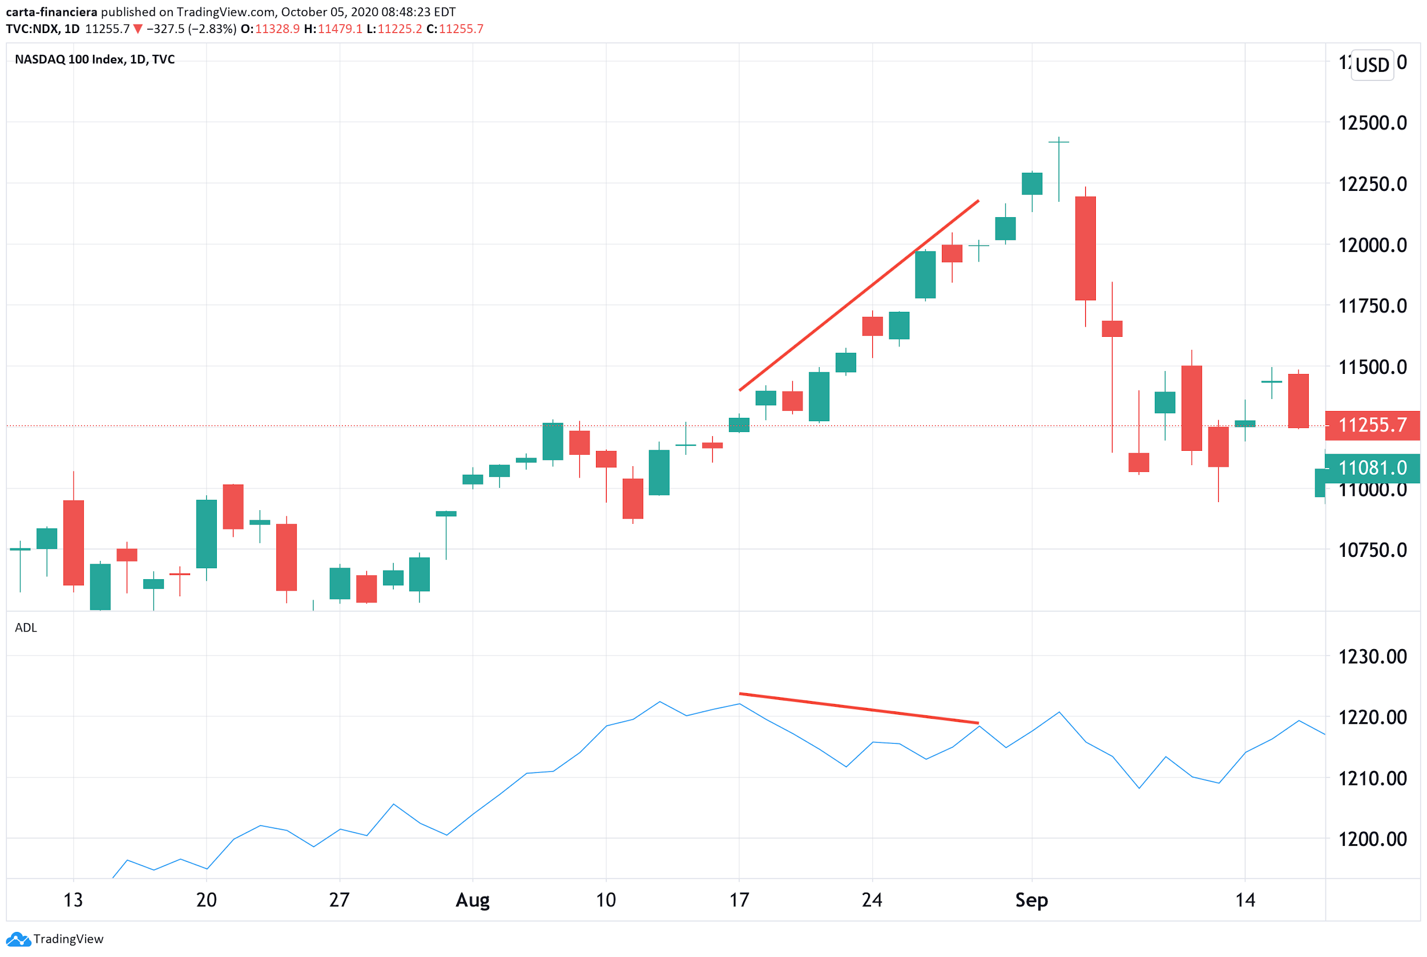
C. Sentimiento (Breadth)
1) Advance / Decline line: muestra la diferencia entre las acciones que están subiendo de precio y las que están bajando.
Ej: si el mercado está en tendencia alcista es un buen signo que haya muchas acciones impulsando esa suba y se vería en un número alto en este indicador.

Slide 21
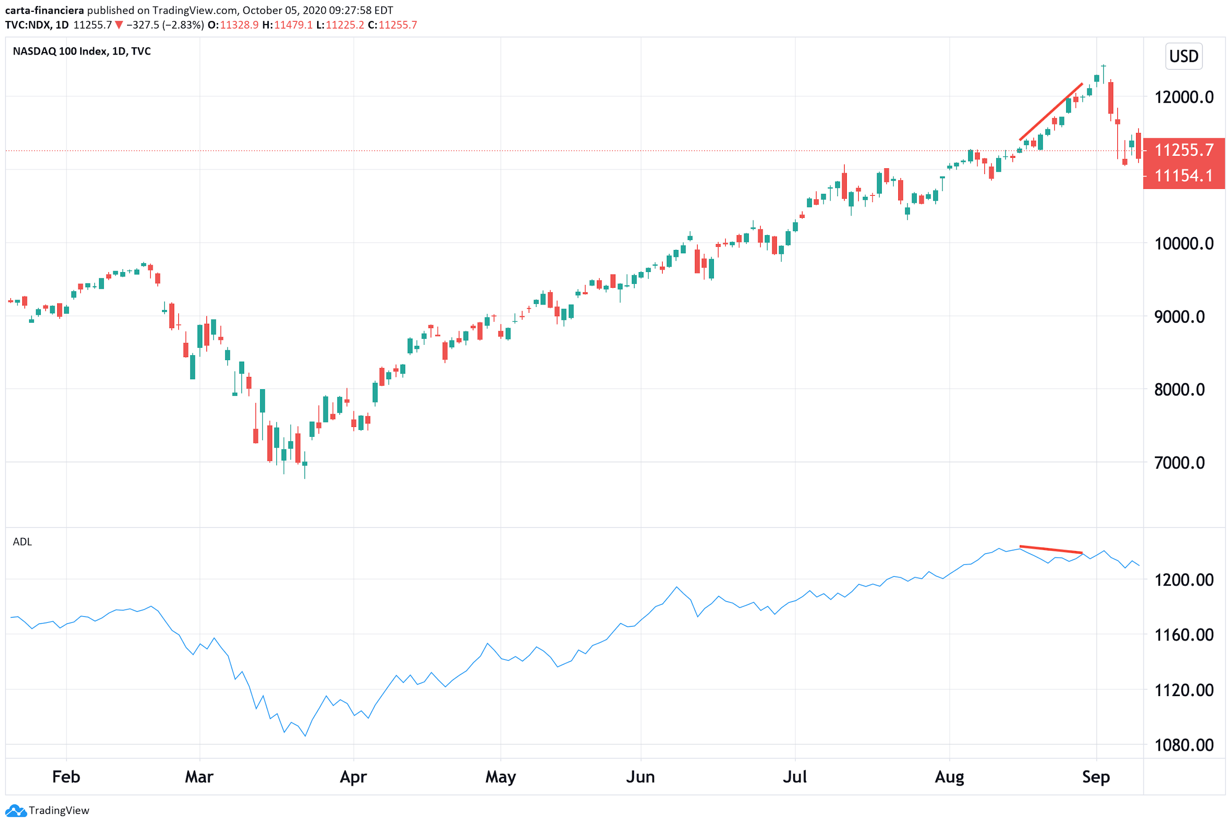
A/D line en perspectiva

Slide 22
C. Sentimiento (Breadth 2)
2) 52w High and Lows: cuántas son las empresas que están haciendo máximos de 52 semanas y cuántas haciendo mínimos.
0.8 es el punto por encima del cual se considera extremo optimismo y por debajo de 0.2 extremo pesimismo.

Slide 23
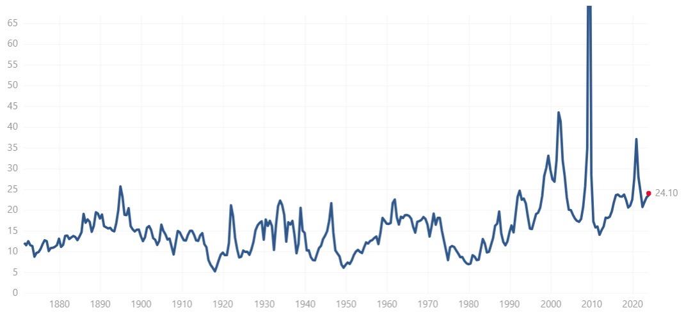
C. Sentimiento (Valuación)
3) P/E: ratio entre el precio de una acción y las ganancias por acción de una empresa. Cuánto está dispuesto a pagar el mercado por cada USD 1 de ganancia que genera esa empresa.
24
Price to Earnings del S&P 500 (Promedio histórico: 16)

Slide 24
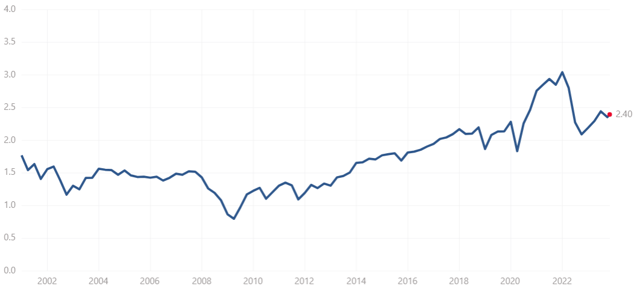
C. Sentimiento (Valuación 2)
4) P/S: ratio entre el precio de una acción y las ventas de la empresa. Cuánto está dispuesto a pagar el mercado por cada USD 1 que la empresa vende.
2,4
Price to Sales del S&P 500 (Promedio histórico: 1,6)

Slide 25
D. Económicos
Dan información acerca del estado actual de la economía, lo que afectará directa o indirectamente al mercado financiero.

Slide 26
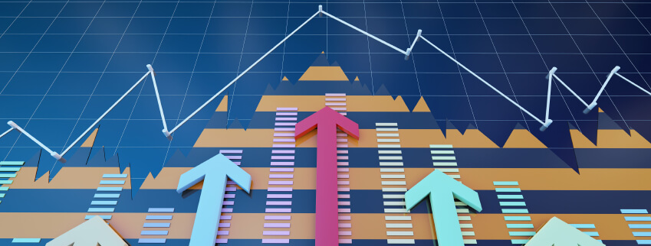
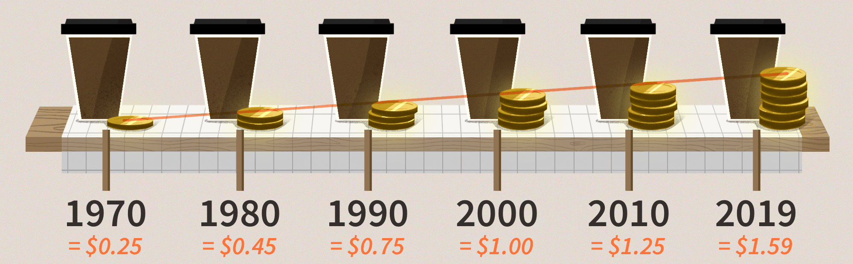
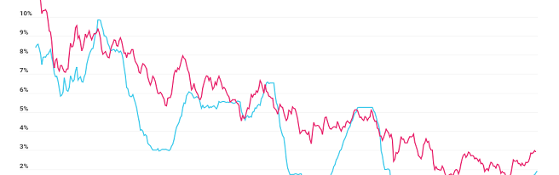
D. Económicos
Empleo
PBI
Ventas minoristas
Inflación
Política de tasa
de la Fed

